Slide 1


TB-MDR
Gina Gualano
UOC Malattie Infettive dell’Apparato Respiratorio
Istituto Nazionale per le Malattie Infettive “L.Spallanzani” IRCCS
Direttore Dott.Fabrizio Palmieri
gina.gualano@inmi.it

Slide 2
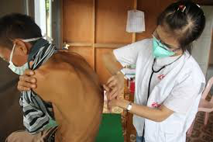
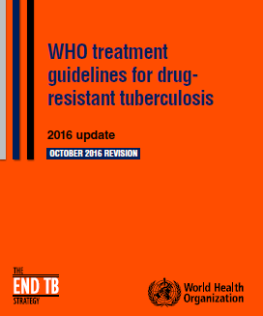
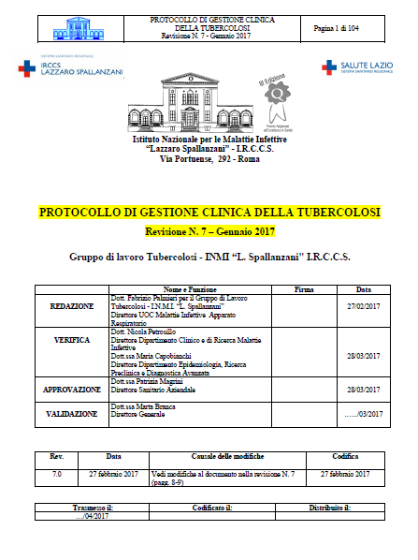
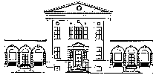
Definizione
Le dimensioni del fenomeno
La gestione della TB MDR
Gli schemi terapeutici
Nuovi farmaci e nuovi schemi di trattamento

Slide 3
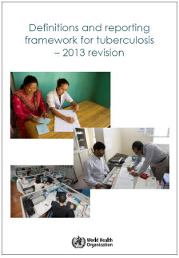
Farmacoresistenza di M. tuberculosis: definizioni
Tubercolosi multi-resistente (MultiDrug-Resistant TB/ MDR-TB): causata da una ceppo resistente contemporaneamente a rifampicina e isoniazide.
( RR: resistenza a Rif-> GenXpert)
Tubercolosi estensivamente-resistente (eXtensively Drug-Resistant TB/ XDR-TB): causata da un ceppo resistente a rifampicina e isoniazide (MDR) + un fluorochinolonico + almeno uno dei tre farmaci iniettabili di seconda linea (capreomicina, kanamicina, amikacina)
Notes:
Mono-R 1947 MDR 1990 XDR 2007
The october 2013 WHO Policy Update on Xpert MTB/RIF Laboratory register for culture, Xpert MTB/RIF and drug susceptibility testing (DST)

Slide 4
Definizione
Le dimensioni del fenomeno
La gestione della TB MDR
Gli schemi terapeutici
Nuovi farmaci e nuovi schemi terapeutici

Slide 5
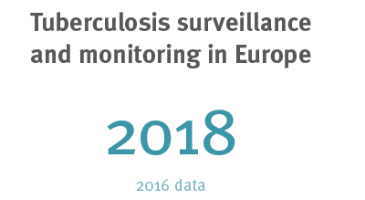
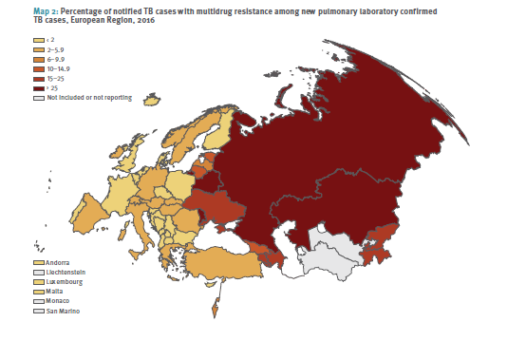

Nel 2016 Circa 490.000 nuovi casi di TB RR/MDR

Slide 6
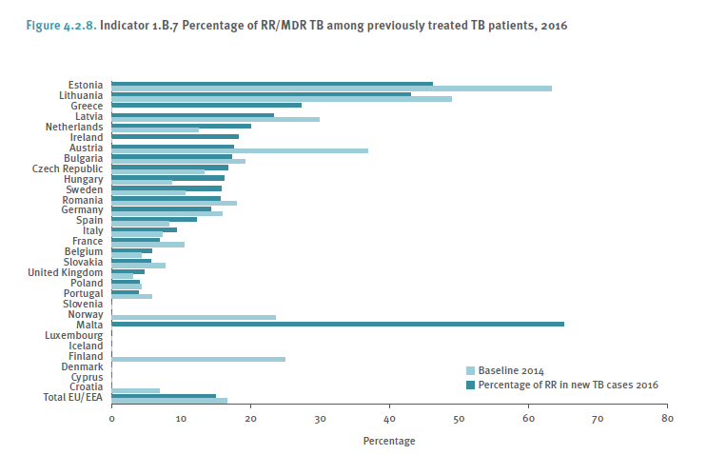
20% dei pazienti già trattati può essere affetto da TB MDR

Slide 7
Rischio di TB MDR e trattamento inappropriato
Metanalisi pz falliti e con trattamento inappropriato: rischio di sviluppare TB MDR vs pazienti con trattamento appropriato aumentato di 27 volte (RR 26.7, 95% CI 5.0–141.7) (van der Werf MJ, et al. ERJ 2012).
Trattare in modo adeguato il primo episodio di Tubercolosi !!
Notes:
numero insufficiente di farmaci
scelta e/o dosaggio e/o modalità di somministrazione non adeguati
durata trattamento non adeguata
mancata/parziale assunzione da parte del paziente (aderenza)
assorbimento ridotto
ridotto coefficiente di eccedenza (Cmax/MIC)

Slide 8
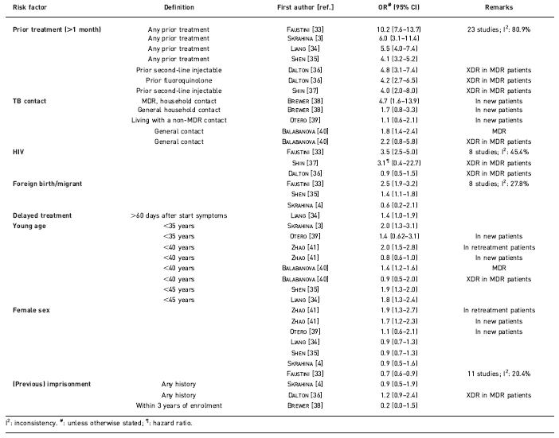
Fattori di rischio per TB MDR
Più del 95% dei casi dovuto a trasmissione di forme primitivamente resistenti (Kendall EA, Lancet Resp Med 2015)
Elevata trasmissione primaria nei paesi ad alta incidenza di TB MDR: 52% su 380 casi EU 2010-2011 (Gunter G, EID 2015)
Fattore di rischio maggiore: Accesso accesso inadeguato a cure mediche qualificate <-> pazienti giovani, perdita di capacità lavorativa
Lange C, et al. ERJ 2014
Notes:
Indisponibilità farmaco; basso standard qualitativo di produzione. rifornimento/qualità inadeguata
patients who migrate to other countries for the purpose of seeking TB treatment
Elevata trasmissione primaria paesi ad alta incidenza

Slide 9
Quando sospettare la TB MDR
Nei seguenti casi è raccomandata l’esecuzione del test molecolare di resistenza genotipica per rifampicina + isoniazide:
  soggetti precedentemente trattati per almeno un mese con farmaci antitubercolari;
  soggetti con TB attiva o sospetta in seguito ad esposizione di un caso resistente a R o MDR;
  soggetti provenienti (nati o residenti da almeno un anno) da paesi ad elevata endemia di ceppi MDR o ad elevata endemia tubercolare.
Nei casi resistenti a R/MDR raccomandata l’esecuzione test resistenza genotipica per fluorochinoloni e iniettabili di seconda linea
I test molecolari vanno confermati, se possibile, con test di farmacosensibilità fenotipici (in particolare Mfx). Discordanza 10% fra test fenotipico e test genotipico → mutazioni specifiche analisi metagenomica Whole-Genome Sequencing
Il trattamento va comunque iniziato sulla base dei test genotipici.
Protocollo di gestione clinica della Tubercolosi
INMI “L.Spallanzani” - Revisione N. 7 – gennaio 2017
Notes:
MTBDRsl OK correlazione genotipica con Lfx ma non con Mfx. ABG Z e E not reliable
>5% NICE conferma in particolare per fluorochinoloni
A Cochrane review analysing the diagnostic accuracy of the GenoType MTBDRsl assay in detecting second-line anti-tuberculosis drug resistance has recently been published. The pooled sensitivity of the test for the detection of FQ resistance was 83.1% and the pooled specificity was 97.7%; the pooled sensitivity and pooled specificity of the test for injectables were respectively 76.9% and 99.5%.

Slide 10
Pazienti TB MDR INMI
Nel 2015 in Italia 70 casi TB MDR (2,7%; dati su 2609 ceppi). 9 casi di TB XDR (13% dei ceppi MDR).
Nel 2015 INMI 5% del totale dei 225 casi TB accertata ceppi MDR. 10% ceppi mono-poliresistenti
I ricoveri per TB MDR della Regione Lazio si concentrano presso l’INMI (nel 2016 su 13 trasferimenti 7 dalla Regione e 6 da fuori Regione; ad ottobre 2017 su 10 trasferimenti 7 dalla Regione e 3 da fuori Regione)
1 XDR
Notes:
3,769 6,2 x 100,000 nel 2015
EU 2013 Proporzione sui casi complessivi di TB 4,1% (range 0–22,7%). EU 2014: In Italia 78 casi TB MDR pari al 3,1%. Proporzione sui casi di TB MDR testati per i farmaci di seconda linea 17,5% (range 4,2–36,4% nei paesi che riportano più di un caso di TB MDR). In Italia 9 casi TB XDR (11,5% dei casi TB MDR).

Slide 11
Definizione
Le dimensioni del fenomeno
La gestione della TB MDR
Gli schemi terapeutici
Nuovi farmaci e nuovi schemi terapeutici

Slide 12
Criticità: TB MDR vs TB farmacosensibile
Difficile da curare: successo terapeutico 49-65% (52% WHO; 55% Euroepan Region 2016) vs 90-99% TB farmacosensibile
Elevata mortalità 5-18% vs 1-2% TB farmacosensibile
Farmaci seconda linea meno efficaci e meno tollerati (elevata incidenza di eventi avversi) vs farmaci prima linea.
Maggiore durata del trattamento (12-24 mesi vs 6-9 mesi DS TB) e prolungata ospedalizzazione
Farmaci più costosi: € 24.000 per ciclo di terapia (senza BDQ/DLM) vs € 130 TB farmacosensibile.
Notes:
I ricoveri per TB polmonare, in mancanza di un DRG specifico di “Tubercolosi”, sono attribuiti al DRG 80 “Infezioni e infiammazioni respiratorie età>17 anni senza cc” (peso 1,266; valore soglia 44 giorni) e al DRG 79 “Infezioni e infiammazioni respiratorieetà>17 anni con cc”(peso 1,761; valore soglia 40 giorni). Nella Regione Lazio la remunerazione è € 4.422 per il DRG 80 senza complicazioni e € 5.744 per il DRG 79 con complicazioni; va segnalato che l’aggiunta del codice della multiresistenza alla diagnosi principale di TB non costituisce di per sé una complicazione. Le suddette remunerazioni coprono una minima quota dei costi della sola degenza di una TB MDR.
12

Slide 13
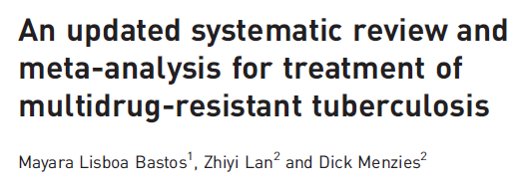
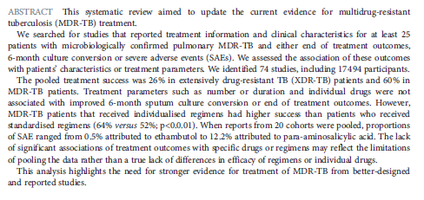

Successo terapeutico:
- 60% MDR
- 28% XDR

Slide 14
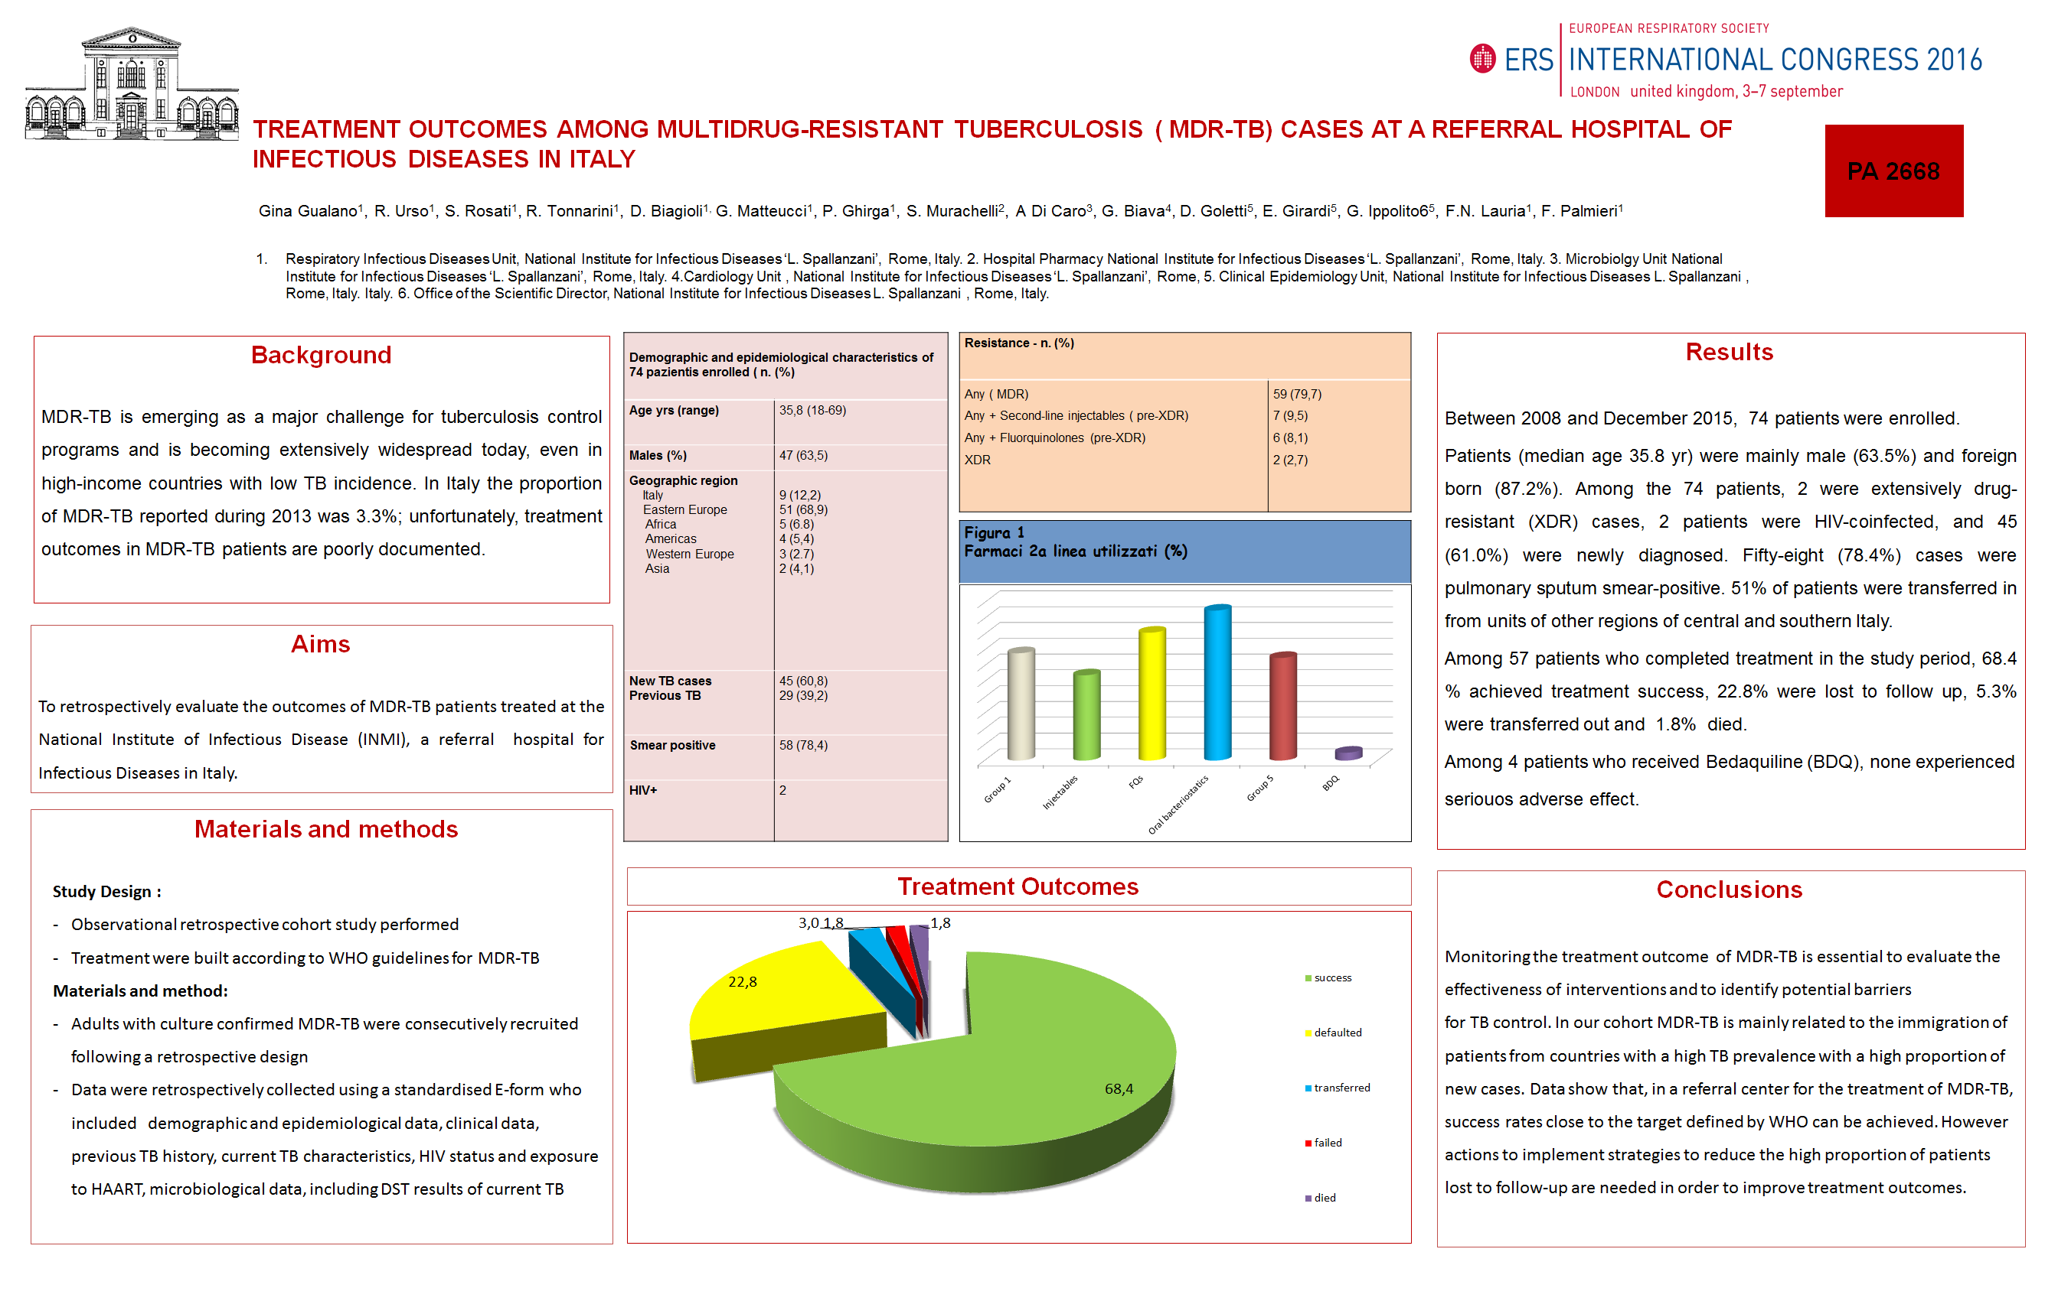

Slide 15
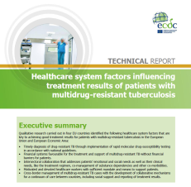
Complessità nella gestione dei casi di TB MDR
TB MDR forma più rara ma caratterizzata da un elevato impegno assistenziale (DRG non remunerativo).
Gestione clinica particolarmente complessa che necessita:
  di competenze ed esperienze cliniche adeguate (numerosità dei casi trattati) con esito del trattamento documentato (70% successo nei nuovi casi);
  adozione formale delle linee-guida WHO;
  di un laboratorio di riferimento che garantisca elevati standard diagnostici (controlli di qualità esterni) e un adeguato livello di biosicurezza;
  della disponibilità continua e dell’approvvigionamento dei farmaci di seconda linea (importati dall’estero) e dei nuovi farmaci;
  di una struttura dotata di adeguati livelli di isolamento respiratorio in stanze a pressione negativa;
  della presa in carico e della gestione unitaria del caso per tutta la durata del trattamento (PDTA formalizzati; case manager) attraverso il coordinamento con le figure di assistenza primaria/MMG e i servizi socio-sanitari del territorio.
ECDC. Rapid Risk Assessment: Healthcare system factors influencing treatment results of MDR TB patients. Stockholm: ECDC; 2014.
Gualano G, et al. Infect Dis Rep 2016; 8(2): 6569.
Blasi F, et al. Eur Respir J 2017; 49: 1602242
Notes:
BDQ 3700 DLM 4500 Eto 475 Cs 665
15

Slide 16
Approvvigionamento dei farmaci di seconda linea: farmaci off-label e farmaci esteri
Farmaci autorizzati dal Ministero della Salute con indicazione terapeutica diversa dalla Tubercolosi (off-label; al di fuori della scheda tecnica):
  Amikacina, Kanamicina, Fluorochinolonici (Moxifloxacina/Levofloxacina), Linezolid, Imipenem/Cilastatina, Meropenem, Amoxicillina/Acido clavulanico.
    Parere preliminare del farmacista e parere definitivo del Direttore Sanitario.
    Consenso informato.
Farmaci non registrati in Italia ma autorizzati nel paese di provenienza per la cura della tubercolosi (farmaci esteri):
  Streptomicina, Etionamide, Protionamide, Cicloserina, Clofazimina (non registrata per trattamento della TB).
    Richiesta d'importazione del farmaco non registrato in Italia da utilizzarsi in ambito ospedaliero ai sensi del D.M. 11/02/1997 da parte del medico.
    Dichiarazione di assunzione di responsabilità da parte del medico.
    Consenso informato.
Acido p-aminosalicilico (PAS): fascia C/Osp (rendicontabile in Farmed)

Slide 17
Costo ospedaliero farmaci TB MDR
Notes:
Costo TB XDR 70,000
COSTI CON IVA 10%

Slide 18
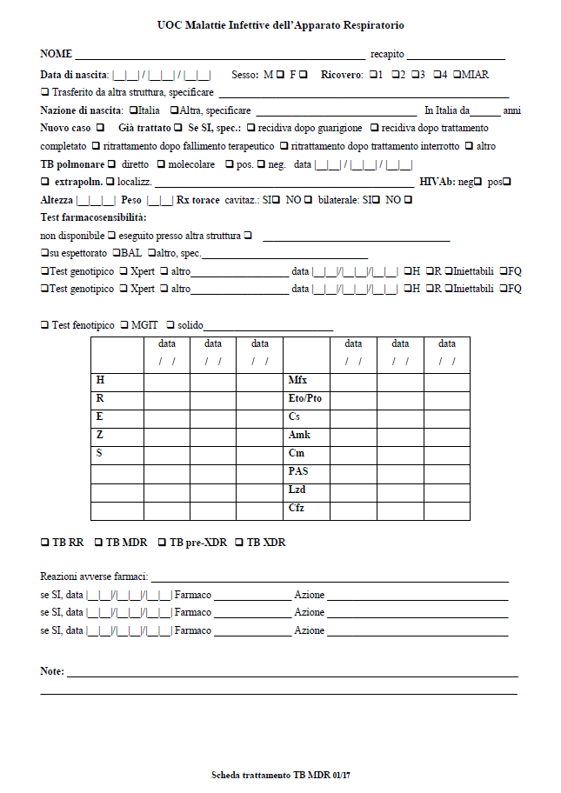
Registrare l’esito
del trattamento
Protocollo di gestione clinica della Tubercolosi INMI “L.Spallanzani” - Revisione N. 7 – gennaio 2017

Slide 19
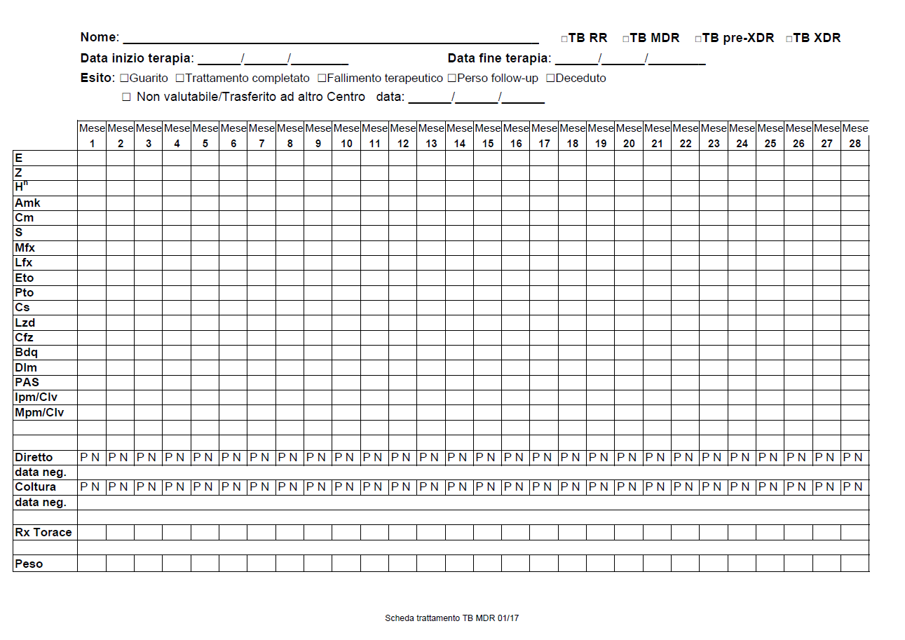
Protocollo di gestione clinica della Tubercolosi
INMI “L.Spallanzani” - Revisione N. 7 – gennaio 2017

Slide 20
Definizione
Le dimensioni del fenomeno
La gestione della TB MDR
Gli schemi terapeutici
Nuovi farmaci e nuovi schemi terapeutici

Slide 21
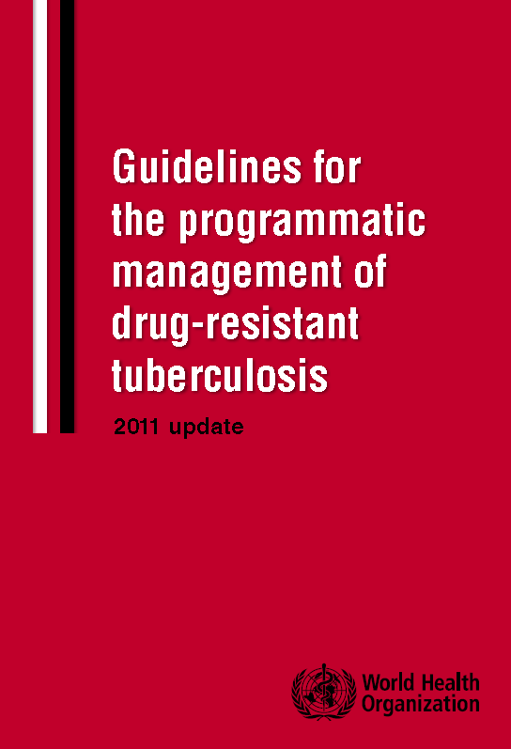
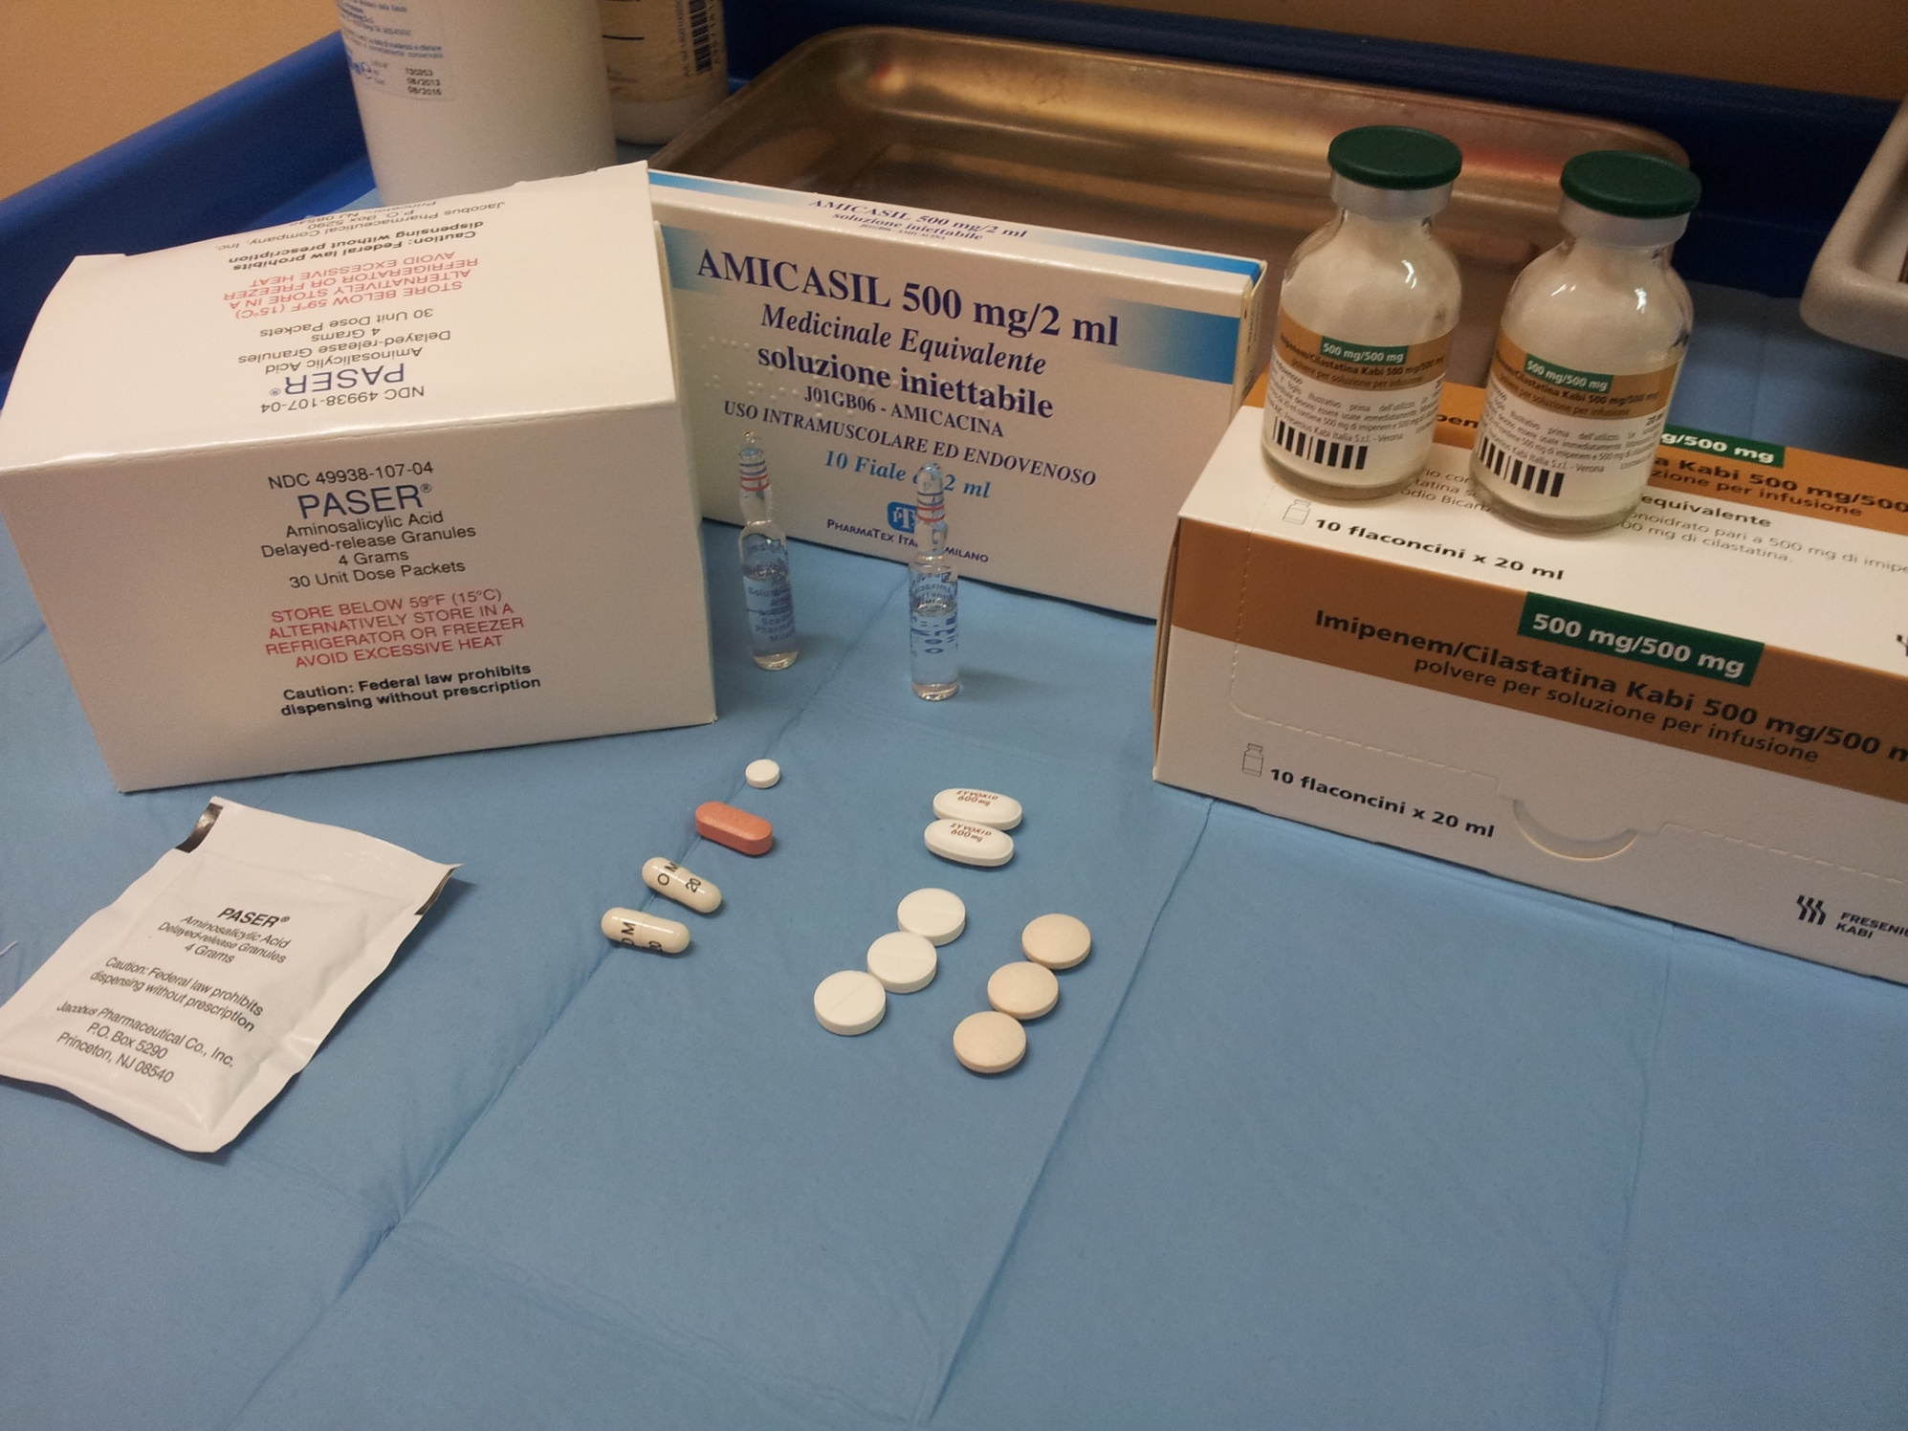
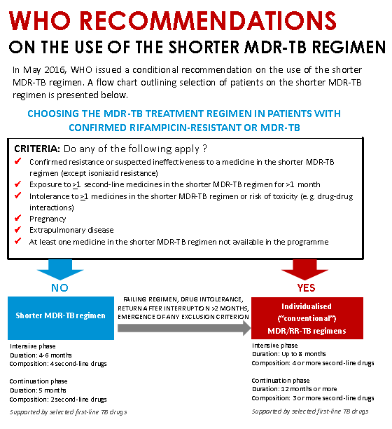
WHO MDR-TB guidelines
12 maggio 2016
2014
Shorter regimen (regime di
trattamento standardizzato breve)

Slide 22
Farmaci raccomandati WHO 2016
Gruppo A. Fluorochinoloni*
  1) Levofloxacina 2) Moxifloxacina 3) Gatifloxacina
Gruppo B. Farmaci iniettabili di seconda linea
  Amikacina, Capreomicina, Kanamicina, (Streptomicina)
  Gruppo C. Altri farmaci di seconda linea*
    1) Etionamide/Protionamide 2) Cicloserina/Terizidone
    3) Linezolid 4) Clofazimina
Efficacia
Tollerabilità
* Impiegare con priorità decrescente (1 → 4)
Notes:
La fase intensiva (iniziale) con 6-7 (almeno 6) farmaci non deve essere inferiore a 8 mesi mentre la durata della fase di continuazione con almeno 3 farmaci efficaci non deve essere inferiore a 12 mesi dopo la negativizzazione dell’esame colturale. Iniettabile per 12 mesi
D2 e poi D3
LZD CFZ aggiunti PAS farmaco aggiuntivo (12% SE) Claritromicina esclusa
NICE offer a treatment regimen involving at least 6 drugs to which the mycobacterium is likely to be sensitive

Slide 23
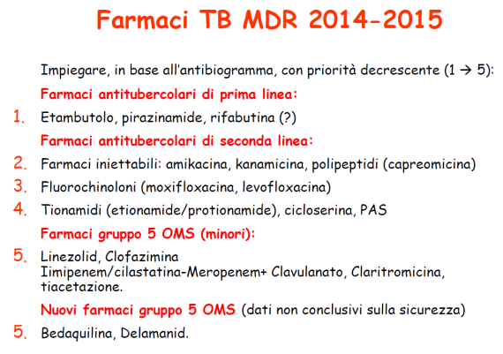
Farmaci raccomandati WHO 2016
Gruppo A. Fluorochinoloni*
    1) Levofloxacina 2) Moxifloxacina 3) Gatifloxacina
Gruppo B. Farmaci iniettabili di seconda linea
    Amikacina, Capreomicina, Kanamicina, (Streptomicina)
  Gruppo C. Altri farmaci di seconda linea*
    1) Etionamide/Protionamide 2) Cicloserina/Terizidone
    3) Linezolid 4) Clofazimina
Gruppo D. Farmaci aggiuntivi (se < 4 farmaci gruppi da A a C)
  D1: Pirazinamide, Etambutolo, Isoniazide (alto dosaggio)
  D2: Bedaquilina, Delamanid, e poi
  D3: PAS, Meropenem-Imipenem/cilastatina+Clavulanato, (Tiacetazone).
Efficacia
Tollerabilità
* Impiegare con priorità decrescente (1 → 4)
Notes:
La fase intensiva (iniziale) con 6-7 (almeno 6) farmaci non deve essere inferiore a 8 mesi mentre la durata della fase di continuazione con almeno 3 farmaci efficaci non deve essere inferiore a 12 mesi dopo la negativizzazione dell’esame colturale. Iniettabile per 12 mesi
LZD CFZ aggiunti PAS farmaco aggiuntivo (12% SE) Claritromicina esclusa
NICE offer a treatment regimen involving at least 6 drugs to which the mycobacterium is likely to be sensitive

Slide 24
Meropenem/Clavulanato in MDR-TB
Success rates 59.7% Ipm/Clv vs
77.5% Mpm/Clv, p=0.03.
Eur Respir J 2016; 47: 1758-66
Eur Respir J 2016; 47: 1235-43

Slide 25
Conventional MDR-TB regimen
Regime di trattamento “convenzionale” individualizzato
Fase intensiva durata 8 mesi DOT
  Almeno 5 farmaci di probabile efficacia (6-7 farmaci in attesa ABG):
  Pirazinamide + 4 farmaci di seconda linea:
  - Un farmaco Gruppo A: Moxifloxacina/Levofloxacina
  - Un farmaco Gruppo B: Amikacina/Kanamicina
  - Due farmaci Gruppo C: Etionamide/Protionamide, Cicloserina/ Terizidone, Linezolid, Clofazimina.
  Aggiungere farmaci gruppo D1: Etambutolo e/o Isoniazide (alto dosaggio)
  Se < 4 farmaci gruppi da A a C aggiungere farmaci gruppo D2 (Bedaquilina, Delamanid), e poi gruppo D3 (PAS, Meropenem-Imipenem/cilastatina + Clavulanato/Amoxicillina, Tiacetazone).
Fase di continuazione durata 12 mesi (nuovi casi)
  Pirazinamide e almeno tre farmaci di seconda linea: p.e. Moxifloxacina, Protionamide, Cicloserina (ABG).
Durata complessiva almeno 20 mesi nei nuovi casi (26 mesi casi
già trattati)
(conditional recommendation, very low certainty in the evidence).
Notes:
DOT
MTBDRsl
26 mesi nei casi già trattati

Slide 26
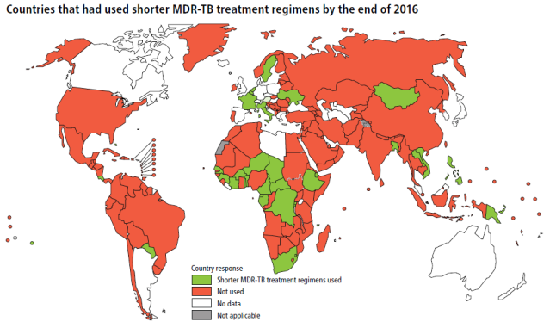
Shorter MDR-TB regimen
CRITERI ESCLUSIONE 1) Precedente trattamento (> 1 mese)/intolleranza ai farmaci di seconda linea; 2)Resistenza a uno dei farmaci impiegati, escluso H (disponibilità test resistenza genotipico farmaci seconda linea MTBDRsl); 3) Gravidanza 4) Forme extrapolmonari
Fase intensiva durata 4-6 mesi con 7 farmaci:
  Pirazinamide
  Moxifloxacina/Levofloxacina
  Kanamicina/Amikacina
  Protionamide/Etionamide
  Clofazimina
  Etambutolo
  Isoniazide (alto dodaggio)
Fase di continuazione durata 5 mesi con 4 farmaci:
  Pirazinamide
  Moxifloxacina (Levofloxacina)
  Clofazimina
  Etambutolo
Durata complessiva 9-11 mesi
Lo schema terapeutico non è modificabile nella scelta dei farmaci (non sono possibili sostituzioni con Lzd, Bdq o Dlm) né nella durata (fase intensiva fino a 6 mesi solo se BAAR+ al 4° mese)
Efficacia del trattamento: 87%
(van Deun et al 2010 “Bangladesh regimen”)
Costo farmaci: euro 2.500
(conditional recommendation, very low certainty in the evidence)
Notes:
Combinazione fissa non modificabile nei farmaci (escluso Gfx o Pto; aumento costi) e nella durata (6 mesi se non sputum conversion)
Trial MSF durata fase intensiva coltura negativa fino ad un massimo di 6 mesi
Mutazione gene InhA associato alla resistenza a H; MIC bassa e H alto dosaggio efficace, ma resistente a Eto; se anche gene katG H alto dosaggio non efficace
Iniettabili, Eto Controindicati in gravidanza
Extrapolm. No dati

Slide 27
Regime standardizzato breve:
criticità
Riproducibilità dei dati di efficacia degli studi osservazionali nella pratica clinica. Risultati trial randomizzati ancora non disponibili.
  Regime standardizzato non considera la gravità della malattia: Rx estensione bilaterale, cavitazioni > 4 cm; BMI; co-mordibità, ecc.
Non possibile sostituzioni con Linezolid, Delamanid o Bedaquilina nè variazioni nella durata.
Mutazione gene InhA associato alla resistenza a H: se MIC bassa (<1 mg/l), H alto dosaggio efficace per H ma non per Etionamide.
Limitata applicabilità nella pratica clinica per precedente trattamento e resistenza ai farmaci da utilizzare, in particolare Pirazinamide e Chinoloni → rischio XDR-TB.
Notes:
Int J Tuberc Lung Dis. 2017 Nov 17. doi: 10.5588/ijtld.17.0498.Treatment outcome with a short multidrug-resistant tuberculosis regimen in nine African countries.
9 countries in West and Central Africa.<h2>OBJECTIVE:</h2>To assess outcomes and adverse drug events of a standardised 9-month treatment regimen for multidrug-resistant tuberculosis (MDR-TB) among patients never previously treated with second-line drugs.<h2>DESIGN:</h2>Prospective observational study of MDR-TB patients treated with a standardised 9-month regimen including moxifloxacin, clofazimine, ethambutol (EMB) and pyrazinamide (PZA) throughout, supplemented by kanamycin, prothionamide and high-dose isoniazid during an intensive phase of a minimum of 4 to a maximum of 6 months.<h2>RESULTS:</h2>Among the 1006 MDR-TB patients included in the study, 200 (19.9&percnt;) were infected with the human immunodeficiency virus (HIV). Outcomes were as follows: 728 (72.4&percnt;) cured, 93 (9.2&percnt;) treatment completed (81.6&percnt; success), 59 (5.9&percnt;) failures, 78 (7.8&percnt;) deaths, 48 (4.8&percnt;) lost to follow-up. The proportion of deaths was much higher among HIV-infected patients (19.0&percnt; vs. 5.0&percnt;). Treatment success did not differ by HIV status among survivors. Fluoroquinolone resistance was the main cause of failure, while resistance to PZA, ethionamide or EMB did not influence bacteriological outcome. The most important adverse drug event was hearing impairment (11.4&percnt; severe deterioration after 4 months).<h2>CONCLUSIONS:</h2>The study results support the use of the short regimen recently recommended by the World Health Organization. Its high level of success even among HIV-positive patients promises substantial improvements in TB control.

Slide 28



Regime standardizzato breve: nella realtà quanti sono i pazienti eleggibili?
International Carbapenems Study Group cohort. Multi-centre, observational, retrospective, cohort study, 8 countries in Europe and 3 countries in South America:
348 patients with culture-confirmed MDR-TB
  High level of resistance to (no data on clofazimine or high-dose isoniazid):
    ethambutol 68,4%
    pyrazinamide 65%
    prothionamide 55.4%
    kanamycin 44.4%
    quinolones 40.8% (86.8% in South America)
    kanamycin 44.4%
Only 14 out of 348 patients (4.0%) were susceptible to all the shorter MDR-TB regimen drugs
Nella coorte storica INMI di pazienti con TB MDR è risultato eleggibile il 15% dei casi; 2017-2018 3 pazienti su 10 nuovi casi
Notes:
Critics are concerned that the programmatic management of MDR-TB with a shorter MDR-TB regimen may in turn lead to the selection of XDR-TB cases;
requires rapid molecular tests for the diagnosis of pyrazinamide resistance, which do not currently exist.
It was recently identified that 60% of MDR-TB strains of M. tuberculosis in the European Region are also resistant to EMB and PZA by phenotypic testing, .30% are resistant to ETH/PTH, >.25% are resistant to any WHO Group 2 second-line injectable drug, and >17% are resistant to any WHO Group 3 FQ. Almost all the XDR-TB strains of M. tuberculosis in Europe are also resistant to PZA and EMB.
Notably, the combination of pyrazinamide plus moxifl oxacin or gatifloxacin is considered essential in novel rifampicin-sparing regimens for the treatment of tuberculosis

Slide 29
Terapia chirurgica TB MDR/XDR
La terapia chirurgica insieme alla terapia farmacologica è associata a un maggiore quota di successo terapeutico.
  Esito favorevole 84% (IC 95% 78-89%). Decesso 5% (2-8%) (Marrone MT, et al. IJTLD 2013)
  Esito favorevole 82% vs 60% non chirurgia (OR 2,62; IC 95% 1,94-3,54) (Harris RC, et al. BMC Infect Dis 2016)
In casi selezionati di TB MDR (pre-XDR resistenza ai chinoloni) e di TB XDR (p.e. lesioni localizzate ad un polmone o apicali bilaterali nei casi di fallimento terapeutico e numero di farmaci efficaci disponibili < 4) deve essere considerato l’approccio chirurgico (resezione a cuneo, lobectomia).
Valutare:
  estensione della malattia (non indicazioni nella malattia bilaterale con estensione maggiore degli apici);
  capacità polmonare funzionale residua;
  disponibilità dei nuovi farmaci.
Intervento dopo almeno 3 mesi di trattamento iniziale.
Protocollo di gestione clinica della Tubercolosi
INMI “L.Spallanzani” - Revisione N. 7 – gennaio 2017

Slide 30
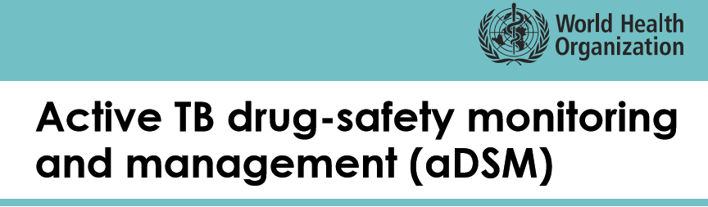
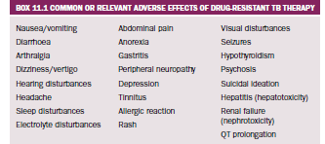
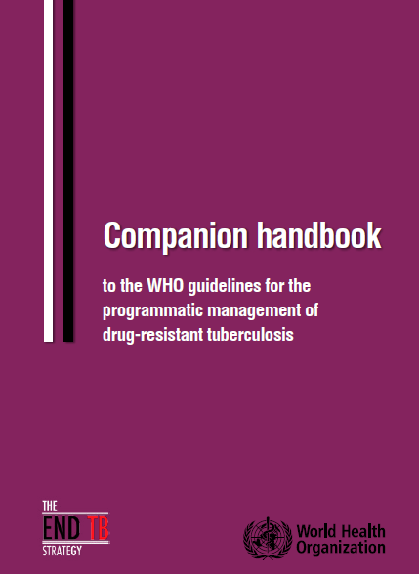

Slide 31
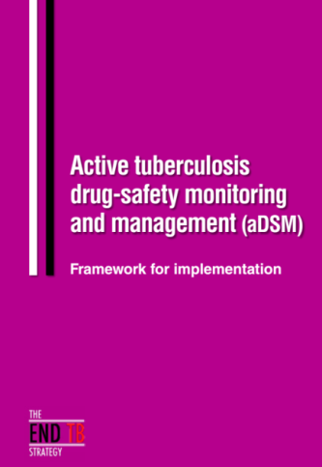
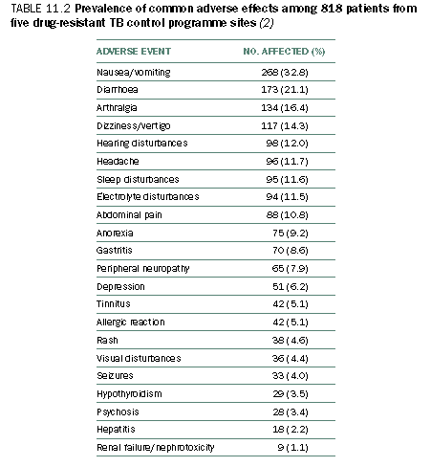
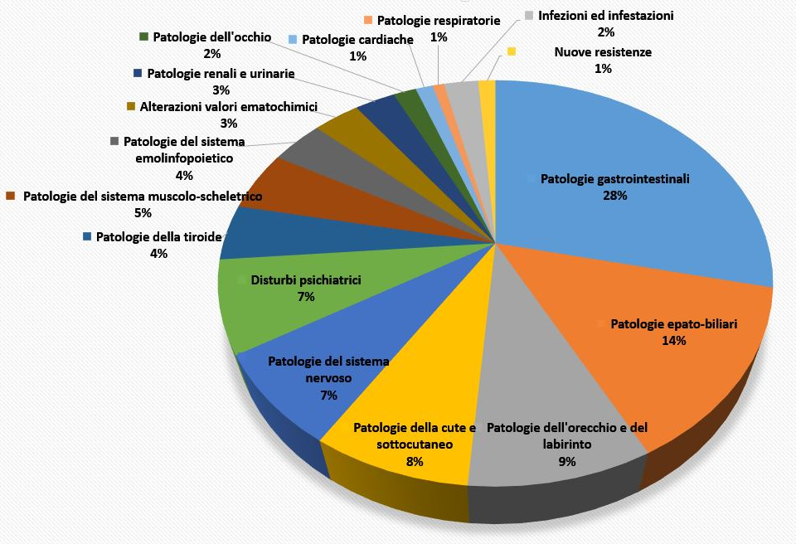
Eventi avversi TB MDR INMI: frequenza
49 pazienti 2011-2015 (8 pre-XDR; 2 XDR)
Totale 248 ADR ;38 SAE in 17 paz (15%) → interruzione farmaco (Amk, PAS, Cs, Eto/Pto)

Slide 32
Definizione
Le dimensioni del fenomeno
La gestione della TB MDR
Gli schemi terapeutici
Nuovi farmaci

Slide 33
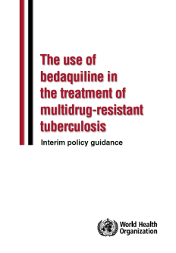
Bedaquilina (Sirturo®)
Classe diarilchinoline: inibisce la sintesi ATP mitocontriale.
Raccomandazioni WHO (WHO/HTM/TB/2013.6):
  Criteri inclusione: se non è possibile utilizzare un regime individualizzato WHO (Z + 4 farmaci efficaci) per effetti collaterali ai farmaci 2a linea o resistenza come nei casi pre-XDR o XDR.
  Trattamento iniziato e monitorato da clinici con esperienza nella gestione della TB MDR.
  Stretta sorveglianza eventi avversi, interazioni farmacologiche e comorbidità.
  Consenso informato.
Notes:
Dal 1959 al 2012

Slide 34
Bedaquilina: sicurezza
Eccesso di mortalità nello studio registrativo C208:
  10 decessi (12,6%) nel gruppo Bdq vs 2 (2,5%) nel braccio con placebo (p=0.02): non relazione causale con BDQ. Consenso informato
Phase 2 TMC207-C209, multicenter, open-label, single-arm trial (NCT00910871)
  233 pazienti: 63.5% MDR-TB, 18.9% pre-XDR-TB, 16.3% XDR-TB; 87.1% già trattati con farmaci di seconda linea
  16 pazienti (6.9%) deceduti: nessuno con prolungamento QT >500 msec o tossicità epatica grado 3-4. 20 pazienti (8.6%) hanno interrotto trattamento per eventi avversi. Due pazienti con QT >500 msec (in trattamento anche con Cfz).
  In 205 pazienti 72% colture negative a 120 settimane dall’inizio del trattamento (73.1% in MDR-TB e 62.2% in XDR-TB).
  “Addition of bedaquiline to a background regimen was well tolerated and led to good outcomes in this clinically relevant patient cohort with MDR-TB”.
Pym AS et al. Eur Respir J 2016; 47: 564
Notes:
Non eccesso mortalità
La nostra esperienza, per ora limitata a questi primi 4 casi, indica che un utilizzo di BOQ, secondo le raccomandazioni dell'OMS e attraverso la monitorizzazione in centri di riferimento per la cura della TB MDR/XDR, è efficace e sicuro
Nello studio registrativo C208 di Fase IIb durata 120 settimane si sono verificati 10 decessi (12,6%) nel gruppo BDQ rispetto a 2 (2,5%) nel braccio con placebo (p=0.02), (10/79 vs 2/81; RR=5.1; p=0.017). Mortalità TB MDR 15%
Non sono state trovate prove di una relazione causale con il trattamento con BDQ. Non vi sono evidenze che il prolungamento dell’intervallo QT sia stata la causa di morte (9/10 pz. dopo la sospensione, mediana 49 settimane; 5/10 causa TB). Diacon AH et al. N Engl J Med. 2014

Slide 35
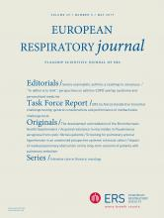
Bedaquilina: sicurezza (dati real life)
To evaluate the safety and effectiveness of bedaquiline-containing regimens in a large, retrospective, observational study conducted in 25 centres and 15 countries in five continents.
428 culture-confirmed MDR-TB cases (61.5% male; 22.1% HIV-positive; 45.6% XDR-TB).
Culture conversion rates were 91.2% at the end of treatment. 71.3% success, 13.4% died, 7.3% defaulted and 7.7% failed.
Bedaquiline was interrupted due to adverse events in 5.8% of cases. 9,7% (24/248 con esito) QTcF prolongation >500 msec. A single case died, having electrocardiographic abnormalities that were probably non-bedaquiline related.
INMI 10 pazienti trattati (≈ 20% casi TB MDR in Italia; 3 su 17 nel 2016).
Effectiveness and safety of bedaquiline-containing regimens in the treatment of MDR- and XDR-TB: a multicentre study. Borisov SE, et al. Eur Respir J 2017

Slide 36
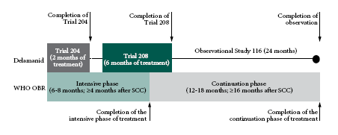
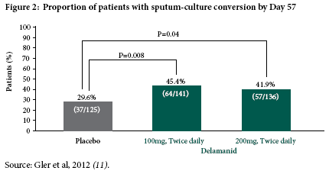
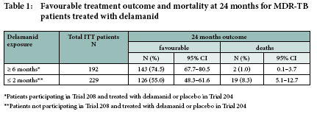
Delamanid (Deltyba®)
Classe nitroimidazoli: inibisce la sintesi degli acidi micolici.
TB MDR nella UE considerata “rara”: qualificato come “medicinale orfano” (medicinale usato nelle malattie rare)
EMA: parere negativo luglio 2013 → parere positivo condizionato novembre 2013: “I benefici di Deltyba sono superiori ai rischi”.
Notes:
Simile alla ‘accelerated approval’ dell’Fda, l'immissione condizionata in commercio è una formula autorizzativa concessa dall’agenzia europea per far fronte a bisogni di salute pubblica non soddisfatti, anche se non sono ancora disponibili tutti i dati normalmente necessari per il normale iter approvativo. Questa autorizzazione può essere rinnovata annualmente e prevede la presentazione dei dati aggiuntivi richiesti appena disponibili.
Poiché il numero di pazienti affetti da tubercolosi è basso nell’UE, la malattia è considerata “rara” e Deltyba è stato qualificato come “medicinale orfano” (medicinale usato nelle malattie rare) l’1 febbraio 2008.
Esaminando congiuntamente i risultati di questi studi di follow-up, a distanza di 2 anni dall’inizio del trattamento non è stata rinvenuta traccia del batterio all’esame dell’espettorato nel 75% dei pazienti trattati con Deltyba per 6 mesi o più rispetto al 55% dei soggetti trattati con Deltyba per 2 mesi o meno.

Slide 37
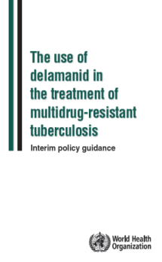
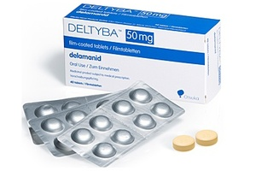
Delamanid
Raccomandazioni WHO:
    Criteri inclusione: se non è possibile utilizzare un regime individualizzato WHO (Z + 4 farmaci efficaci) per effetti collaterali ai farmaci 2a linea o resistenza come nei casi pre-XDR o XDR.
    Trattamento iniziato e monitorato da clinici con esperienza nella gestione della TB MDR.
    Stretta sorveglianza eventi avversi, interazioni farmacologiche e co-morbidità.
    Consenso informato.
World Health Organization 2014. WHO/HTM/TB/2014.23

Slide 38
Delamanid
Disponibile in Italia in Centri di riferimento (Malattie Infettive e Pneumologia) autorizzati a livello regionale (Nel Lazio UOC MIAR da giugno 2017).
cpr 50mg. Dosaggio adulti 100 mg due volte al giorno (preferibilmente dopo un pasto) per 24 settimane mediante DOT.
Mai aggiungere da solo ad un schema terapeutico.
Possibile uso con HAART (HIV+ inclusi nei trial; EFV, LPV/r). Studio su contatti TB MDR.
Non utilizzare o sospendere in caso di: albumina sierica < 2,8 g/dl; prolungamento dell’intervallo QT > 500 msec; malattia epatica grave Child-Pugh C.
Misurare gli elettroliti sierici prima di iniziare il trattamento con Delamanid e, se necessario, correggere eventuali anomalie.
Gupta R, et al. NEJM 2015; 373: 291
Notes:
Simile alla ‘accelerated approval’ dell’Fda, l'immissione condizionata in commercio è una formula autorizzativa concessa dall’agenzia europea per far fronte a bisogni di salute pubblica non soddisfatti, anche se non sono ancora disponibili tutti i dati normalmente necessari per il normale iter approvativo. Questa autorizzazione può essere rinnovata annualmente e prevede la presentazione dei dati aggiuntivi richiesti appena disponibili.
Poiché il numero di pazienti affetti da tubercolosi è basso nell’UE, la malattia è considerata “rara” e Deltyba è stato qualificato come “medicinale orfano” (medicinale usato nelle malattie rare) l’1 febbraio 2008. EMA: parere negativo luglio 2013 → parere positivo condizionato novembre 2013: “I benefici di Deltyba sono superiori ai rischi”. Ulteriori studi per confermare l’efficacia e la sicurezza di Deltyba nel lungo termine.
Richiesto ulteriore studio per confermare la dose più appropriata. Studi osservazionali 75% vs 55% esito favorevole. Cautela se ipoalbuminemia (metabolizzata da)
Esaminando congiuntamente i risultati di questi studi di follow-up, a distanza di 2 anni dall’inizio del trattamento non è stata rinvenuta traccia del batterio all’esame dell’espettorato nel 75% dei pazienti trattati con Deltyba per 6 mesi o più rispetto al 55% dei soggetti trattati con Deltyba per 2 mesi o meno.

Slide 39
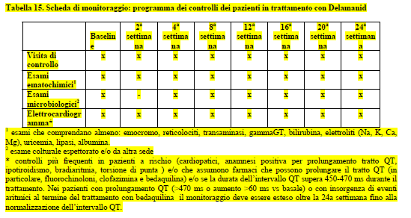
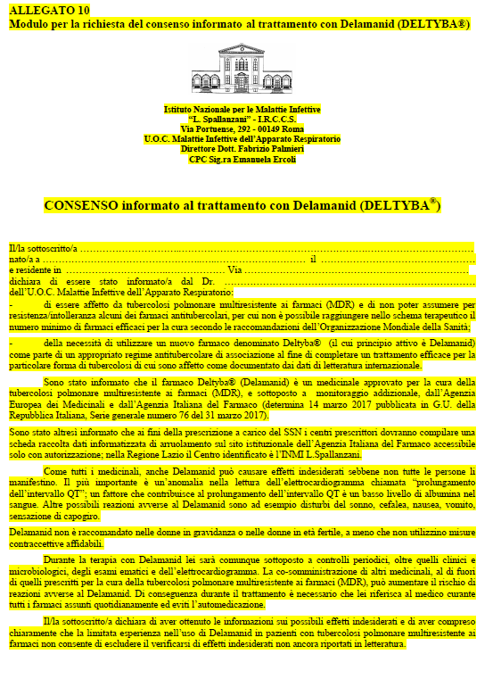
Delamanid
Effetti collaterali:
  prolungamento dell’intervallo QT all’ECG (associazione levo- e in particolare moxifloxacina, macrolidi, clofazimina, antifungini azolici, bedaquilina, ecc.); > rischio se ipoalbuminemia (ridotta metabolizzazione DLM)
  dispepsia, diarrea, artromialgie, iperuricemia, anemia emolitica, reticolocitosi, ipokaliemia, insonnia, cefalea, acufeni, palpitazioni, emoftoe, ecc.
Monitoraggio attivo e frequente degli eventi avversi: ECG, elettroliti (K).
Farmaco sottoposto a monitoraggio addizionale. Registro AIFA
Protocollo di gestione clinica della Tubercolosi
INMI “L.Spallanzani” - Revisione N. 7 – gennaio 2017
Notes:
Simile alla ‘accelerated approval’ dell’Fda, l'immissione condizionata in commercio è una formula autorizzativa concessa dall’agenzia europea per far fronte a bisogni di salute pubblica non soddisfatti, anche se non sono ancora disponibili tutti i dati normalmente necessari per il normale iter approvativo. Questa autorizzazione può essere rinnovata annualmente e prevede la presentazione dei dati aggiuntivi richiesti appena disponibili.
Poiché il numero di pazienti affetti da tubercolosi è basso nell’UE, la malattia è considerata “rara” e Deltyba è stato qualificato come “medicinale orfano” (medicinale usato nelle malattie rare) l’1 febbraio 2008. EMA: parere negativo luglio 2013 → parere positivo condizionato novembre 2013: “I benefici di Deltyba sono superiori ai rischi”. Ulteriori studi per confermare l’efficacia e la sicurezza di Deltyba nel lungo termine.
Richiesto ulteriore studio per confermare la dose più appropriata. Studi osservazionali 75% vs 55% esito favorevole. Cautela se ipoalbuminemia (metabolizzata da)
Esaminando congiuntamente i risultati di questi studi di follow-up, a distanza di 2 anni dall’inizio del trattamento non è stata rinvenuta traccia del batterio all’esame dell’espettorato nel 75% dei pazienti trattati con Deltyba per 6 mesi o più rispetto al 55% dei soggetti trattati con Deltyba per 2 mesi o meno.

Slide 40
Delamanid: sicurezza (dati real life INMI)
4 pazienti trattati ( prima data di somministrazione settembre 2017), 1 HIV /HAART
Motivo di somministrazione:
- 2 completamento dello schema terapeutico; 2 fallimenti
Eventi avversi:
- cefalea ( 1 SAE-→ ospedalizzazione)
- DISPEPSIA

Slide 41
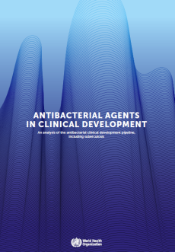
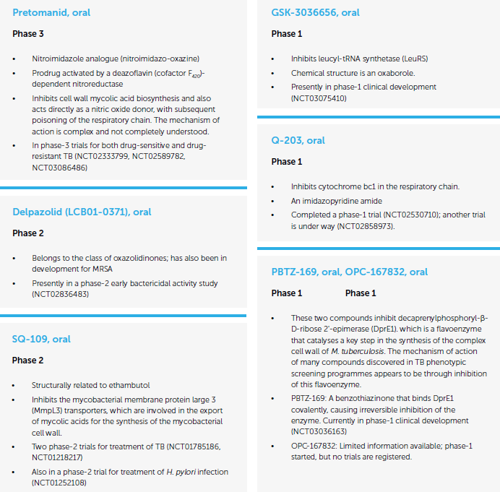
Nuovi farmaci nella TB MDR

Slide 42
Nella TB MDR una gestione
clinica inappropriata ha conseguenze
per la vita del paziente (“last chance”).
Allo stato attuale, anche con i nuovi farmaci,
la più efficace strategia di prevenzione
della TB MDR è
Trattare in modo appropriato la TB farmaco-sensibile
Diagnosticare tempestivamente la TB MDR e
garantire il trattamento in Centri di riferimento secondo le linee-guida WHO (TB CONSILIUM)

Slide 43
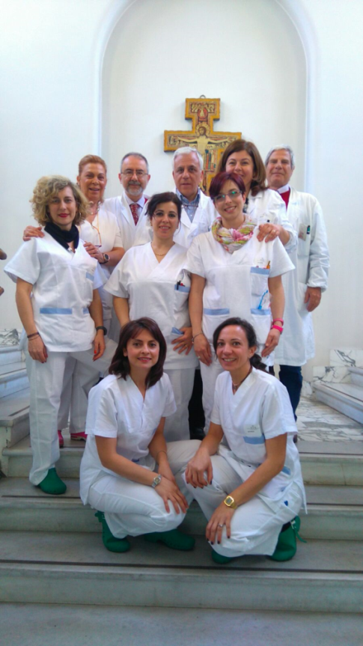
INMI «L.Spallanzani»
UOC Malattie Infettive dell’Apparato Respiratorio
D. Biagioli, D. Goletti, P. Ghirga,
G. Gualano, P. Mencarini, P. Migliorisi,
S. Mosti, M. Musso, R. Tonnarini,
R. Urso, F. Palmieri.
E. Ercoli (CPC), G. Rialti, I. Mauceri,
D. Milordo, S. Pantanella,
B. Anzellotti, M. Vescovo, L. Vitolo,
M. Santoriello, A. D'Acunto,
R. Palazzi, A.M. Cannavale,
C. Vagaggini, G. Asci, M. Tizi,
T. Corso, S. Cicalese.

